Slide 1
ΝΟΤΙΑ ΑΦΡΙΚΗ
Έτος 2021. Μια εργασία του 70^{ου} Δημοτικού σχολείου Αθηνών.
Τοποθεσία: Η Νότια Αφρική βρίσκεται στο νότιο άκρο της ομώνυμης ηπείρου, με μια ακτογραμμή μήκους 2.500 χιλιομέτρων η οποία εφάπτεται με τον Ατλαντικό και τον Ινδικό ωκεανό.

Slide 2
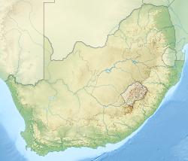
Μέγεθος:
Η χώρα είναι η 25^{η} μεγαλύτερη στον κόσμο. Το μέγεθος της χαρίζει μία θέση ανάμεσα στις 10 μεγαλύτερες της αφρικανικής Ηπείρου. Κάτω φαίνεται το σχήμα της χώρας.

Slide 3
Κλίμα και περιοχές:
Η Νότια Αφρική σε σχέση με τις άλλες χώρες της ηπείρου έχει ένα σχετικά εύκρατο κλίμα αφού περιβάλλεται από τον Ατλαντικό και τον Ινδικό ωκεανό. Επίσης είναι στην εύκρατη ζώνη του νότιου Ημισφαιρίου. Οπότε εξαιτίας κυρίως της επιρροής που ασκούν οι παραπάνω ωκεανοί στη χώρα, υπάρχει μεγάλη ποικιλία κλιματικών ζωνών από την ερημική στα βόρεια, μέχρι την υποτροπική στα βορειοανατολικά, στα σύνορα με τη Μοζαμβίκη.

Slide 4
Οικονομία:
Η οικονομία της Νότιας Αφρικής είναι μεικτή και η δεύτερη μεγαλύτερη στην ήπειρο μετά τη Νιγηρία. Υπάρχει επίσης αρκετά υψηλό κατά κεφαλήν Α.Ε.Π σε σχέση με άλλες χώρες της υποσαχάριας Αφρικής. Στη χώρα υπάρχει μεγάλη φτώχεια, ανεργία καθώς και μεγάλο ποσοστό ανισότητας όσον αφορά τη διανομή πλούτου.

Slide 5
Πρωτεύουσα:
Η πρωτεύουσα της χώρας είναι η Πρετόρια ως επίσημη, η Κέιπ Τάουν ως νομοθετική και το Μπλουμφοντέιν ως δικαστική.

Slide 6
Διακυβέρνηση:
Σε αντίθεση με άλλες δημοκρατικές χώρες η Νότια Αφρική έχει προεδρική δημοκρατία που σημαίνει ότι αρχηγός του κράτους και της κυβέρνησης είναι ο Πρόεδρος της Δημοκρατίας. Μόνο όσοι είναι άνω των 18 έχουν το δικαίωμα να ψηφίσουν. Οι πολίτες εκλέγουν το κοινοβούλιο και τα μέλη του.

Slide 7
Ιστορία-Πολιτισμός:
Στη Νότια Αφρική υπάρχουν μερικοί από τους αρχαιότερους αρχαιολογικούς τόπους προϊστορικών ανθρώπων στον κόσμο. Το 1487
ο Βαρθολομαίος Ντιάζ έφτασε στη νότια Αφρική. Στα τέλη του 19^{ου} αιώνα με την ανακάλυψη διαμαντιών στη χώρα άρχισε οικονομική ανάπτυξη και μετά από τη νίκη των Βρετανών απέναντι στους Ζουλού παρά την ήττα τους στη μάχη του Ισαντλβάνα.

Slide 8
Πληθυσμός-γλώσσα:
Ο πληθυσμός της Νότιας Αφρικής σύμφωνα με την απογραφή του 2011 είναι 51.770.560. Οι επίσημες γλώσσες είναι οι εξής: Αφρικάανς, Αγγλικά, Ζουλού, Κόσα, Σουάτι, Ντεμπέλε, Βόρεια Σότο , Νότια Σότο, Τσόνγκα, Τσουάνα, Βένδα.

Slide 9
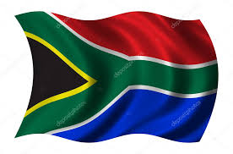
Νόμισμα-σημαία:
Το νόμισμα της Νότιας Αφρικής είναι το Ραντ.
Η σημαία της Νότιας Αφρικής και το εθνόσημο είναι αυτές κάτω:

Slide 10
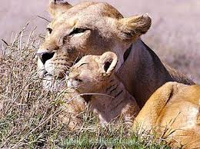
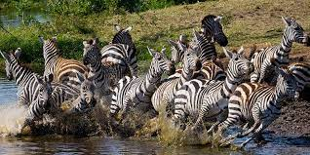
Αξιοθέατα:
Η Νότια Αφρική έχει για αξιοθέατα τα πολλά της εθνικά πάρκα μα γνωστότερο το Σερενγκέτι.

Slide 11
Αναφορά πηγών:
Οι πηγές αντλήθηκαν από τη βικιπαίδεια και από τις εικό https://el.wikipedia.org/wiki/%CE%9D%CF%8C%CF%84%CE%B9%CE%B1_%CE%91%CF%86%CF%81%CE%B9%CE%BA%CE%AE νες του Google.

